Slide 1
Novedades en el abordaje de la violencia en Panamá
II
El tabaco rompe corazones. Elije salud, no tabaco.
Dr. Ricardo Goti Valdés
Médico Psiquiatra
2018

Slide 2
2000
2002
2005
Notes:
Estos son los documentos normativos. El de 2005 ha sido recientemente revisado.

Slide 3
Promoción
Prevención
Diagnóstico Precoz y Tratamiento oportuno
Limitación del Daño
Rehabilitación

Slide 4
Notes:
Formulario anterior

Slide 6
Notes:
Nuevo formulario de sospecha de violencia. En las próximas diapositivas aparece dividido en 3 partes para su mejor visualización

Slide 7
Notes:
Formulario nuevo primera parte

Slide 8
Notes:
Formulario nuevo segunda parte

Slide 9
Notes:
Formulario nuevo tercera parte

Slide 10
Atención en salud
Demanda espontánea
Referencia del:
Sistema Penal Acusatorio
Órgano judicial
Ministerio Público
SENNIAF
MEDUCA
Otros (iglesias, organizaciones comunitarias)

Slide 11
Funciones del equipo de salud
Identificación temprana de la víctima/sobreviviente
Evaluación integral / diagnóstico
Intervención en crisis
Tratamiento médico, psicológico y social
Realizar las referencias /contrarreferencias necesarias
Registrar y notificar por medio del formulario de sospecha
Evitar la revictimización
Médico General, Enfermera, Trabajador Social, Psicólogo,

Slide 12
Indicadores de Posible Maltrato
Visitas recurrentes a servicios de salud por síntomas que no mejoran o por diferentes síntomas
Lesiones físicas que no concuerdan con el mecanismo descrito
Depresión, ansiedad, insomnio.
Cicatrices variadas
Consumo de sustancias

Slide 13
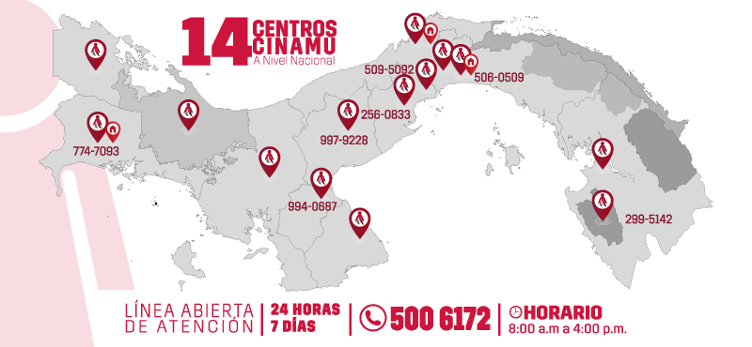
Atención integral
Orientación
Asistencia biomédica, emocional, psicosocial y de sexología
Asesoría legal
Integración a grupos de víctimas o de ofensores(as)
Acompañamiento
Protección
Notes:
Acompañamiento y protección requieren coordinación con servicios disponibles (ejm: CINAMU- Centros del instituto Nacional de la Mujer)

Slide 14
Evaluación de víctimas/sobrevivientes
Requiere privacidad
No debe atenderse simultáneamente a víctimas y ofensores(as)
Se pueden considerar otras fuentes de información
Considerar los diferentes tipos de violencia, etapas del ciclo, riesgos de letalidad
Incluye condición física, psicológica y social
Riesgo de suicidio/homicidio
Debe concluir en un diagnóstico y en definir si se requiere tratamiento intrahospitalario o ambulatorio

Slide 15
Toda lesión identificada debe ser detalladamente descrita en el expediente. Se pueden incluir fotografías previa autorización de la persona afectada
Preservación de pruebas físicas

Slide 16
Tratamiento de víctimas/sobrevivientes
De las afectaciones físicas, psicológicas y/o sociales existentes
Intrahospitalario por:
Criterio médico
Según condición física o mental
Protección por riesgo suicida/homicida
Orden judicial

Slide 17
ESTABLECIENDO UN PLAN DE SEGURIDAD PERSONAL
Eliminar armas de fuego u otras si las hubiera en casa
Tener una clave para la comunicación con personas importantes
Alertar a alguien cercano cuando empiece la violencia
Identificar ruta de escape
Bolsa con llaves, dinero, documentos, medicinas, ropa extra

Slide 18
Evaluación de la persona ofensora
Antecedentes médicos
Enfermedad mental
Epilepsia
TCE
Antecedentes de ser víctima de maltrato o de exposición a la violencia
Rasgos o Trastornos de Personalidad
Estado mental actual
Antecedentes de
Conductas impulsivas
Conductas violentas (auto y/o hetero)
Conducta ilegal (criminal)
Acceso y uso de armas
Uso de sustancias psicoactivas

Slide 19
Aspectos importantes en el abordaje de ofensores(as)
Evitar amenazas o un trato agresivo hacia el (la) ofensor(a)
Considerar uso de sedación o restricción física según necesidad
Administración forzada de medicamentos debe ser un último recurso

Slide 20
Protocolo para la detección, atención, referencia y seguimiento de casos de menores en situaciones de riesgo dentro del sistema educativo

Slide 21
MALTRATO INFANTIL

Slide 22
VIOLENCIA EN LA ESCUELA Y ACOSO ESCOLAR

Slide 23
EXPLOTACIÓN SEXUAL COMERCIAL DE NIÑAS, NIÑOS O ADOLESCENTES

Slide 24
La violencia es una violación a los DDHH
Debemos condenar cualquier forma
de violencia
Notes:
DDHH son derechos humanos

